Slide 1
Možnosti využití SoC platformy procesorů pro řízení elektrických pohonů
Possibilities of Using SoC Platform Processors for Controlling Electric Drives
Petr Zakopal
Vedoucí práce:
doc. Ing. Jan Bauer, Ph.D.
Oponent práce:
Ing. Tomáš Musil, Ph.D.
github.com/petrzakopal/dp

Slide 2
Teoretický základ

Slide 3
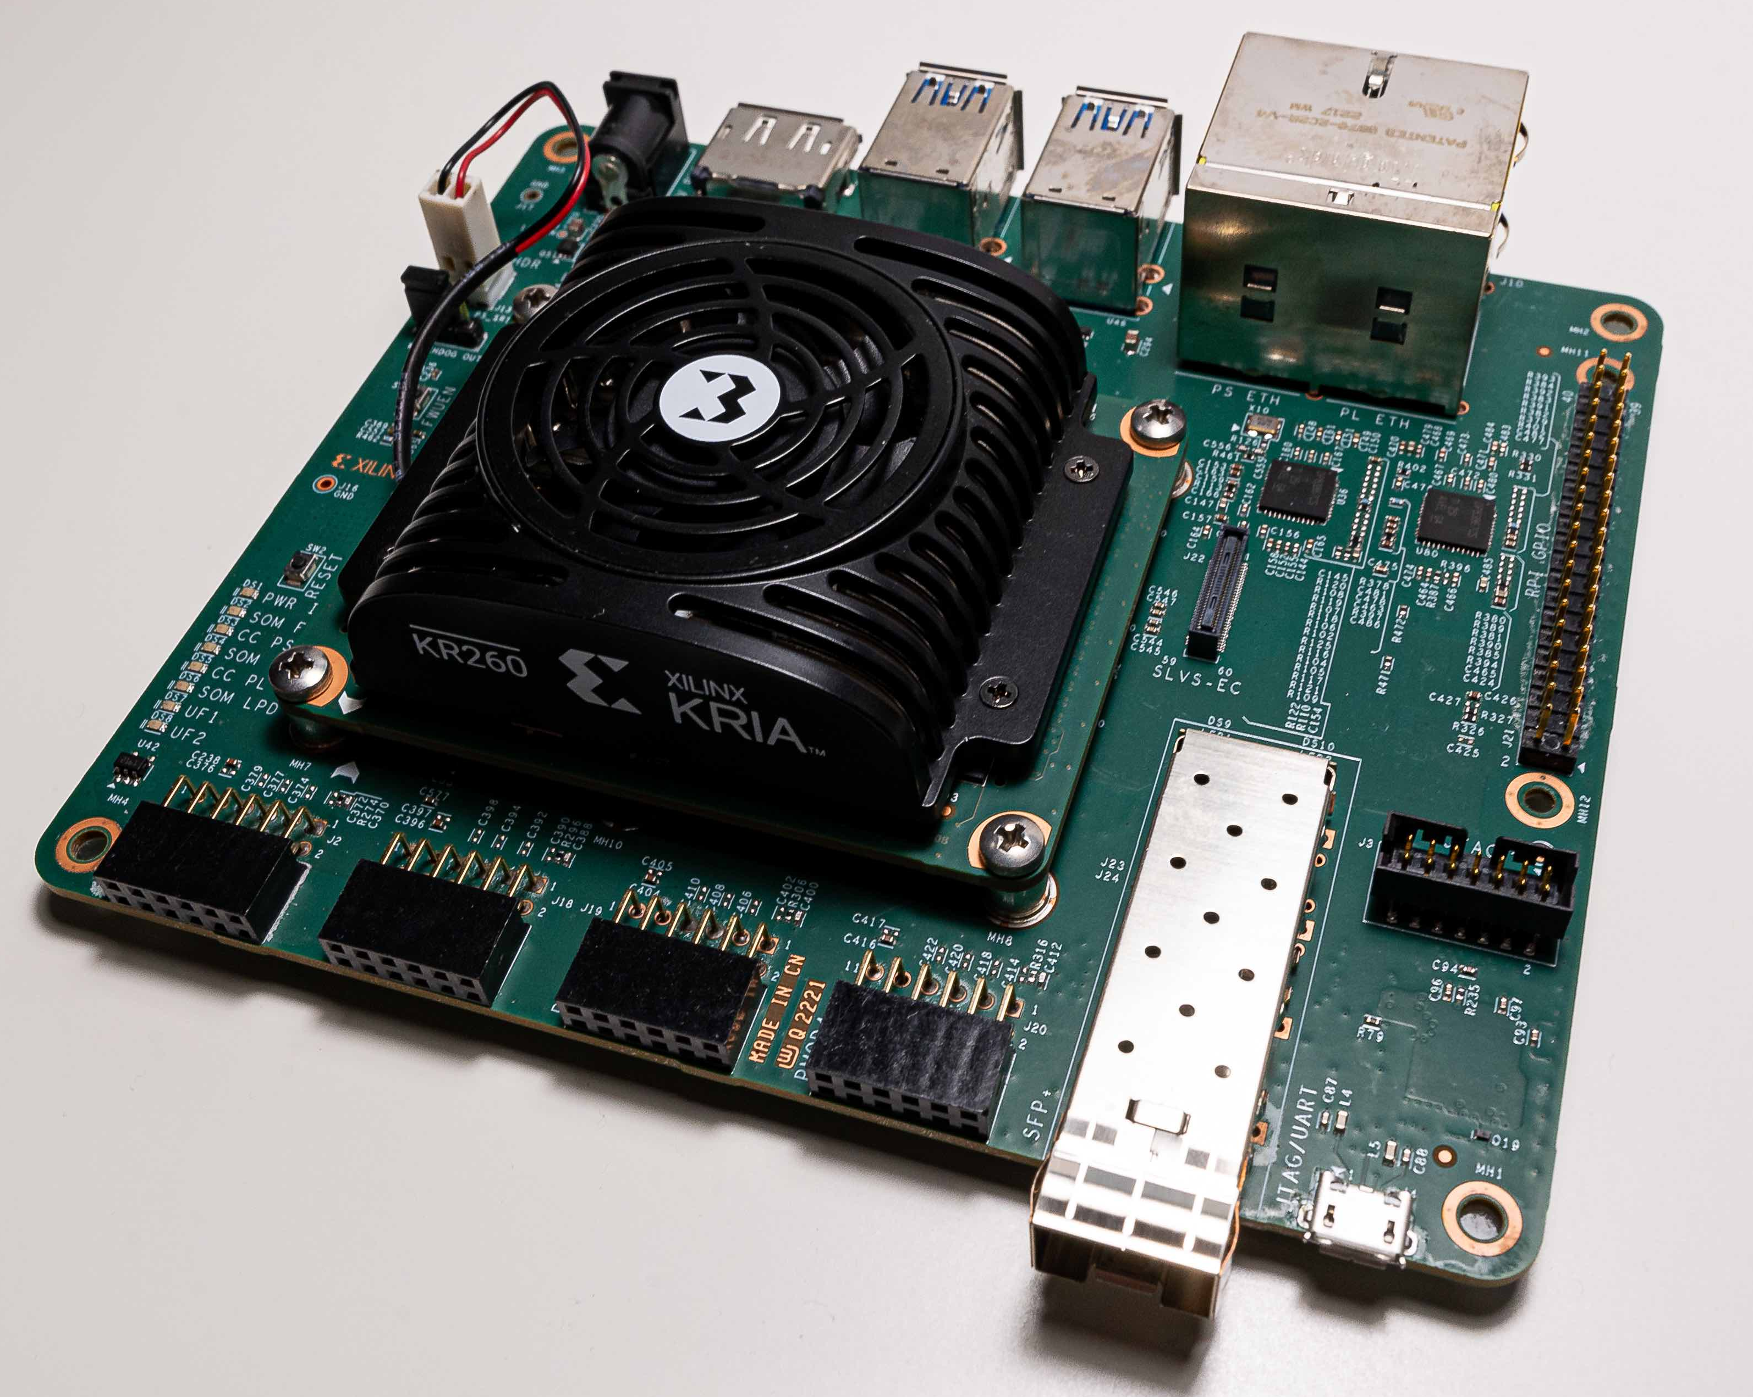
Vývojová platforma
Xilinx kria KR260 SOMS

Slide 4
Realizace aplikace

Slide 5
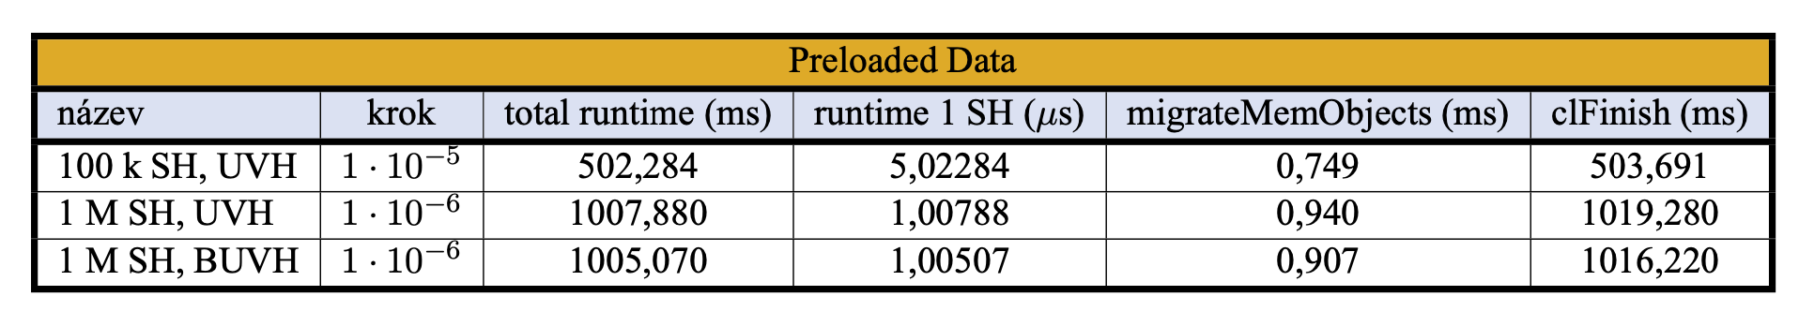
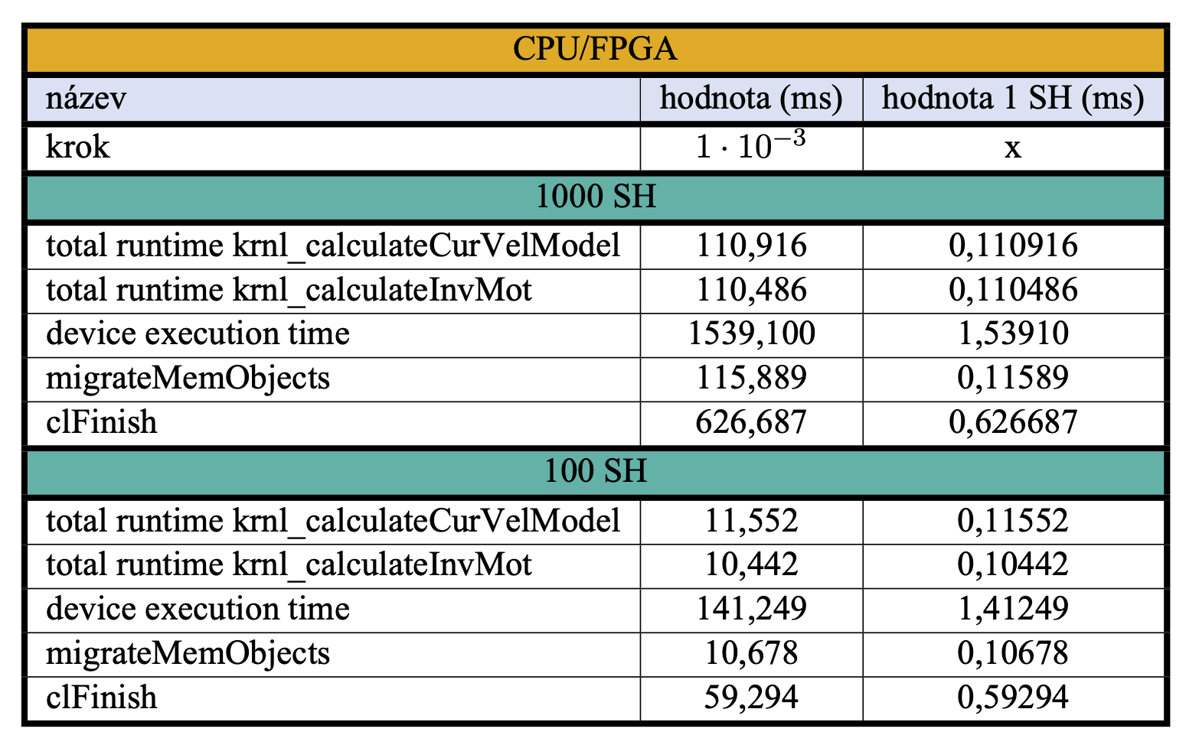
Analýza běhu aplikace (porovnání)

Slide 6
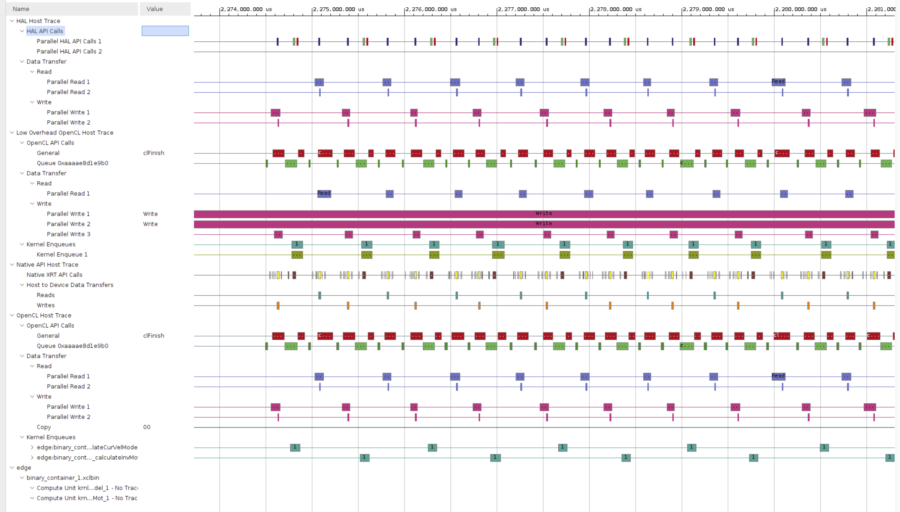
Analýza běhu aplikace
CPU/FPGA Model

Slide 7
Děkuji za pozornost.

Slide 9
Otázka č. 1
Q: Otázka 1.
A: Odpověď 1.

Slide 11
Backup slides.

Slide 12
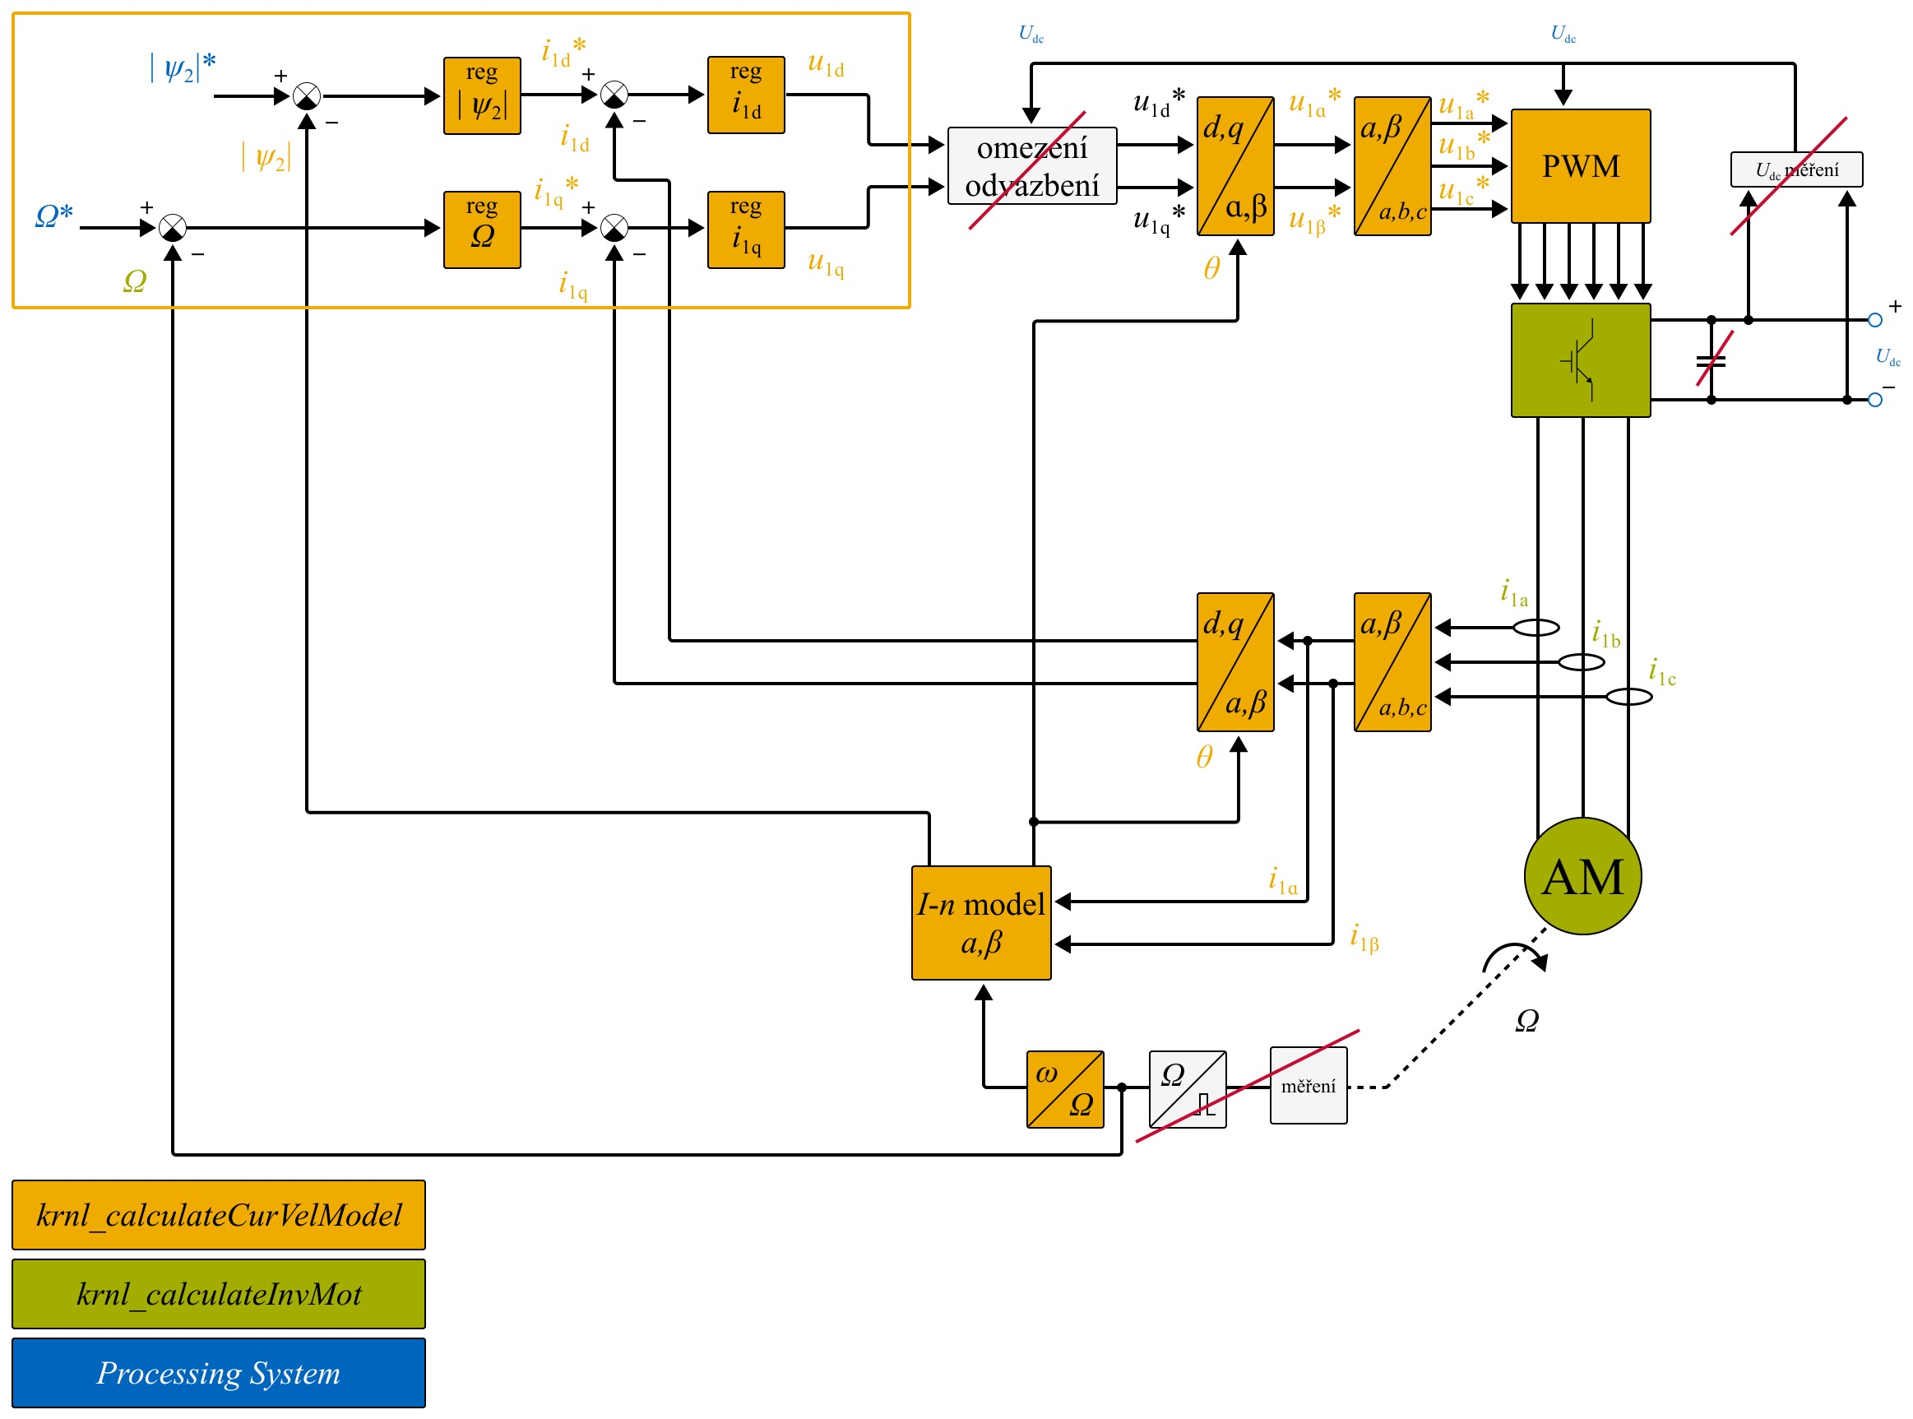
Ukázka aplikace – FOC simulace

Slide 13
Uspořádání pracoviště

Slide 14
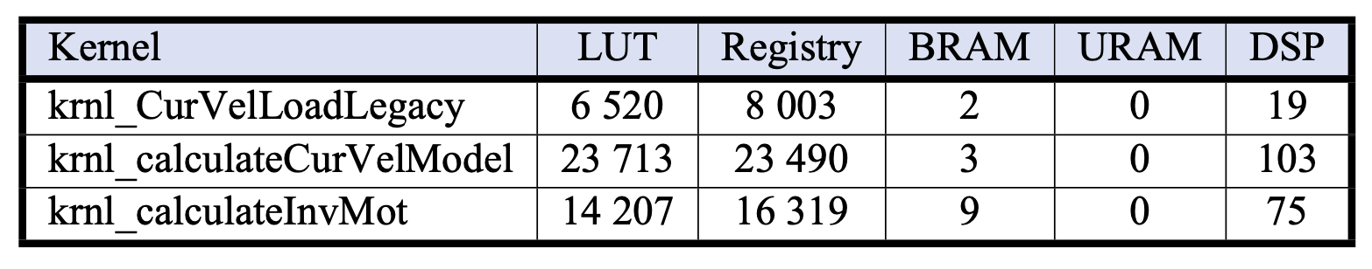
Využití zdrojů PL

